Slide 1
Установочное Городское совещание по изучению программы «Курс юного переговорщика»
Ведущий:
заведующий отделом психологии образования
МБУ ДПО «УМОЦ»
Е.А. Калинина
г.о.Королёв
2022

Slide 2
«Курс юного переговорщика» - дополнительная общеразвивающая программа интерактивных занятий для детей, подростков и молодежи по вопросам ненасильственных методов разрешения споров и конфликтов разработана ФГБУ «Центр защиты прав и интересов детей» в соответствии с пунктом 1 (II полугодие) плана работы Координационного Совета при Правительстве Российской Федерации по реализации Национальной стратегии действий в интересах женщин на 2017–2022 годы на 2020 год, утвержденного Заместителем Председателя Правительства Российской Федерации, председателем Координационного Совета при Правительстве Российской Федерации по реализации Национальной стратегии действий в интересах женщин на 2017 – 2022 годы Т.А. Голиковой от 12 февраля 2020 г. № 1130п-П12.

Slide 3
Алгоритм работы с программой «Курс юного переговорщика» (в соответствии с приказом Комитета образования г.о.Королёв № 40а от 10.02.2022 г.
Подготовительный этап
Ознакомление с программой
Определение классов, которые будут участвовать в апробации программы в ОО
Основной этап
Реализация программы
Заключительный этап
Подведение итогов апробации программы в ОО
Составление отчёта по ОО г.о.Королёв до 15.06.2022
Назначение ответственных лиц за апробацию программы в ОО
Издание приказ об апробации программы в ОО до 16.02.2022
Предоставление аналитической справки –отчёта до 30.05. 2022 в МБУ ДПО «УМОЦ»
Установочное городское совещание по изучению программы «Курс юного переговорщика»

Slide 4
Нормативно-правовое основание программы
Конвенция о правах ребенка;
Федеральный закон от 29 декабря 2012 г. № 273-ФЗ «Об образовании в Российской Федерации»;
Федеральный закон от 27 июля 2010 г. № 193-ФЗ «Об альтернативной процедуре урегулирования споров с участием посредника (процедуре медиации)»;
Межведомственный план комплексных мероприятий по реализации Концепции развития сети служб медиации в целях реализации восстановительного правосудия в отношении детей, в том числе совершивших общественно опасные деяния, но не достигших возраста, с которого наступает уголовная ответственность в Российской Федерации, до 2025 года, утвержденный протоколом Правительственной комиссии по делам несовершеннолетних и защите их прав от 25 сентября 2019 г. № 23;
Распоряжение Правительства Российской Федерации от 29 мая 2015 г. № 996-р «Об утверждении Стратегии развития воспитания в Российской Федерации на период до 2025 года»;
Распоряжение Правительства Российской Федерации от 23 января 2021 г. № 122-р «Об утверждении плана основных мероприятий, проводимых в рамках Десятилетия детства, на период до 2027 года».

Slide 5
Цель программы
Овладение умениями и приобретение первоначальных навыков разрешения спорных и конфликтных ситуаций с использованием техник и инструментов медиации.

Slide 6
Задачи программы
Обучающие:
сформировать целостное представление о природе конфликтов,
научиться анализировать причины возникновения конфликтов;
сформировать умения разрешать конфликтные ситуации применяя техники
и инструменты медиации;
сформировать навыки социокультурной компетенции.
Развивающие:
развивать психологическую готовность и умение ориентироваться
в особенностях конфликтных процессов в современных условиях;
развивать способность понимать и регулировать собственное эмоциональное
состояние;
развивать способность к аналитическому мышлению, навыки работы в группе сверстников.

Slide 7
Ожидаемые результаты и способы определения их результативности
После участия в программе обучающиеся будут иметь представление:
о природе конфликтов и способах их регулирования;
о медиации как методе урегулирования споров;
об особенностях медиативного и восстановительного подходах;
о целях и технологии проведения Круга сообщества.
После участия в программе обучающиеся будут знать:
способы разрешения конфликтных ситуаций;
принципы медиации;
показания к применению медиативного и восстановительного подходов
После участия в программе обучающиеся будут владеть:
основными инструментами медиации;
навыками построения конструктивного диалога со сверстниками;
способностью понимать и принимать позицию активной ответственности.

Slide 8
Требования к преподавателю, реализующего программу
Необходимые профессиональные компетенции:
педагогическое образование (среднее профессиональное/высшее),
повышение квалификации/профессиональная переподготовка по вопросам медиации.
Программу «Курс юного переговорщика» может вести:
классный руководитель, социальный педагог, педагог-психолог, медиатор.
*При этом, каждый из вышеперечисленных специалистов может вести тот модуль программы, в котором он компетентен.

Slide 9
Формат и режим занятий
Участники: обучающиеся 12-17 лет
Наполняемость группы – не более 15 человек (по желанию и интересу обучающихся)
Программа состоит из 3 модулей по 6 академических часов:
Модуль 1. Правила и способы успешной коммуникации (6 ак.ч.)
Модуль 2. Конфликт и медиация (6 ак.ч.)
Модуль 3. Восстановительный и медиативный подход (6 ак.ч.)

Slide 10
Условия реализации программы
Используются интерактивные формы занятий:
дискуссия,
деловые игры,
кейсы,
инсценирование ситуаций.
Условия реализации:
Аудитория не менее 30 кв. м, столы и стулья или стулья с откидными столиками.
Оборудование:
компьютер и мультимедийная установка для воспроизведения видеофайлов;
флипчарт.

Slide 11
Учебно-тематический план 1 модуль 2 МОДУЛЬ 3 модуль
Занятие 1.
Принципы конструктивного взаимодействия
Всего теория практика
2ч. 0,5ч. 1,5ч.
Занятие 2.
Эмоции и чувства
Всего теория практика
2ч. 0,5ч. 1,5ч.
Занятие 3.
Технологии ненасильственного общения
Всего теория практика
2 ч. 1ч. 1ч.
Занятие 1.
Понятие конфликта
Всего теория практика
2ч. 0,5ч. 1,5ч.
Занятие 2.
Как разрешаются конфликты
Всего теория практика 2 ч. - 2 ч.
Занятие 3.
Медиация
Всего теория практика 2 ч. 1,5ч. 0,5 ч.
Занятие 1.
Восстановительный подход
Всего теория практика
2ч. 0,5ч. 1,5ч.
Занятие 2.
Медиативный подход
Всего теория практика
2ч. 0,5ч. 1,5ч.
Занятие 3.
Круг
Всего теория практика 2 ч. - 2 ч.

Slide 12
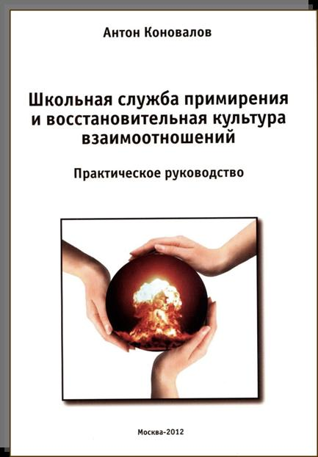
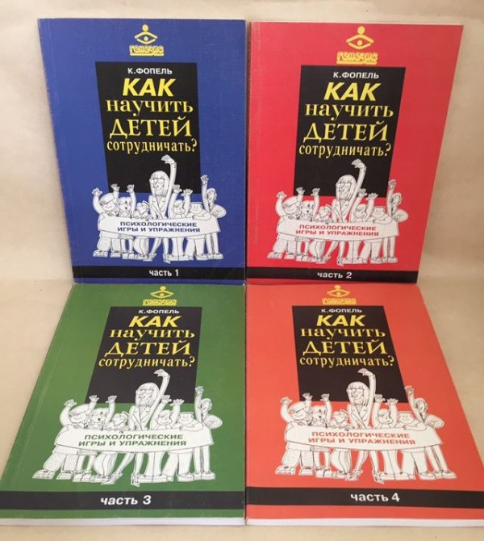
Дополнительная литература
Фопель К. Как научить детей сотрудничать? Психологические игры и упражнения: Практическое пособие: В 4-х томах.
Вачков И. Основы технологии группового тренинга. Психотехники.
Кривцова С. Жизненные навыки. Тренинговые
занятия с младшими подростками (7–8 классы)
4. Коновалов А. Школьные службы примирения и Восстановительная культура взаимоотношений.

Slide 13
ДОПОЛНИТЕЛЬНО ИСПОЛЬЗУЕМЫЕ ВИДЕОМАТЕРИАЛЫ
Мультфильмы:
Мост
Конфликт
Травле НЕТ!
О птичках
Фильмы:
Чудо
Чучело

Slide 14
ВСЕМ УСПЕШНОЙ ДЕЯТЕЛЬНОСТИ!

